Slide 1

Il Nuovo Ordine Multiprofessionale TSRM e PSTRP
5 ottobre 2019
Tecnopolo Reggio Emilia
Dott.TSRM Cocchi Dario - Consigliere Direttivo Ordine TSRM PSTRP Mo-Re
Dott. TSRM Boschini Mirko – Segretario Ordine

Slide 2
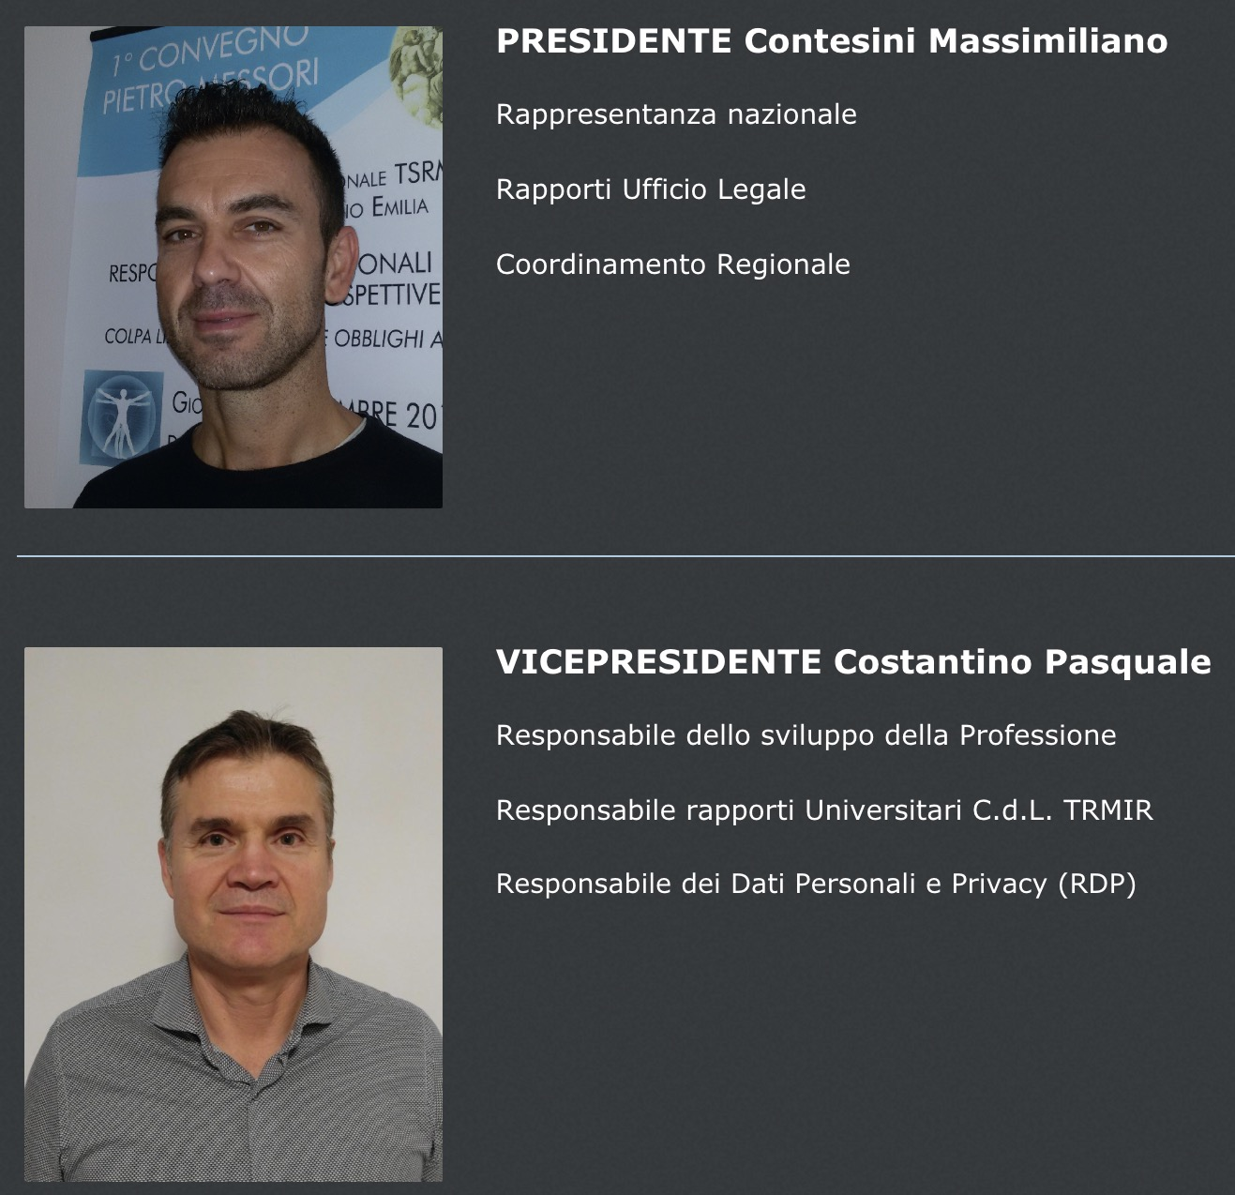

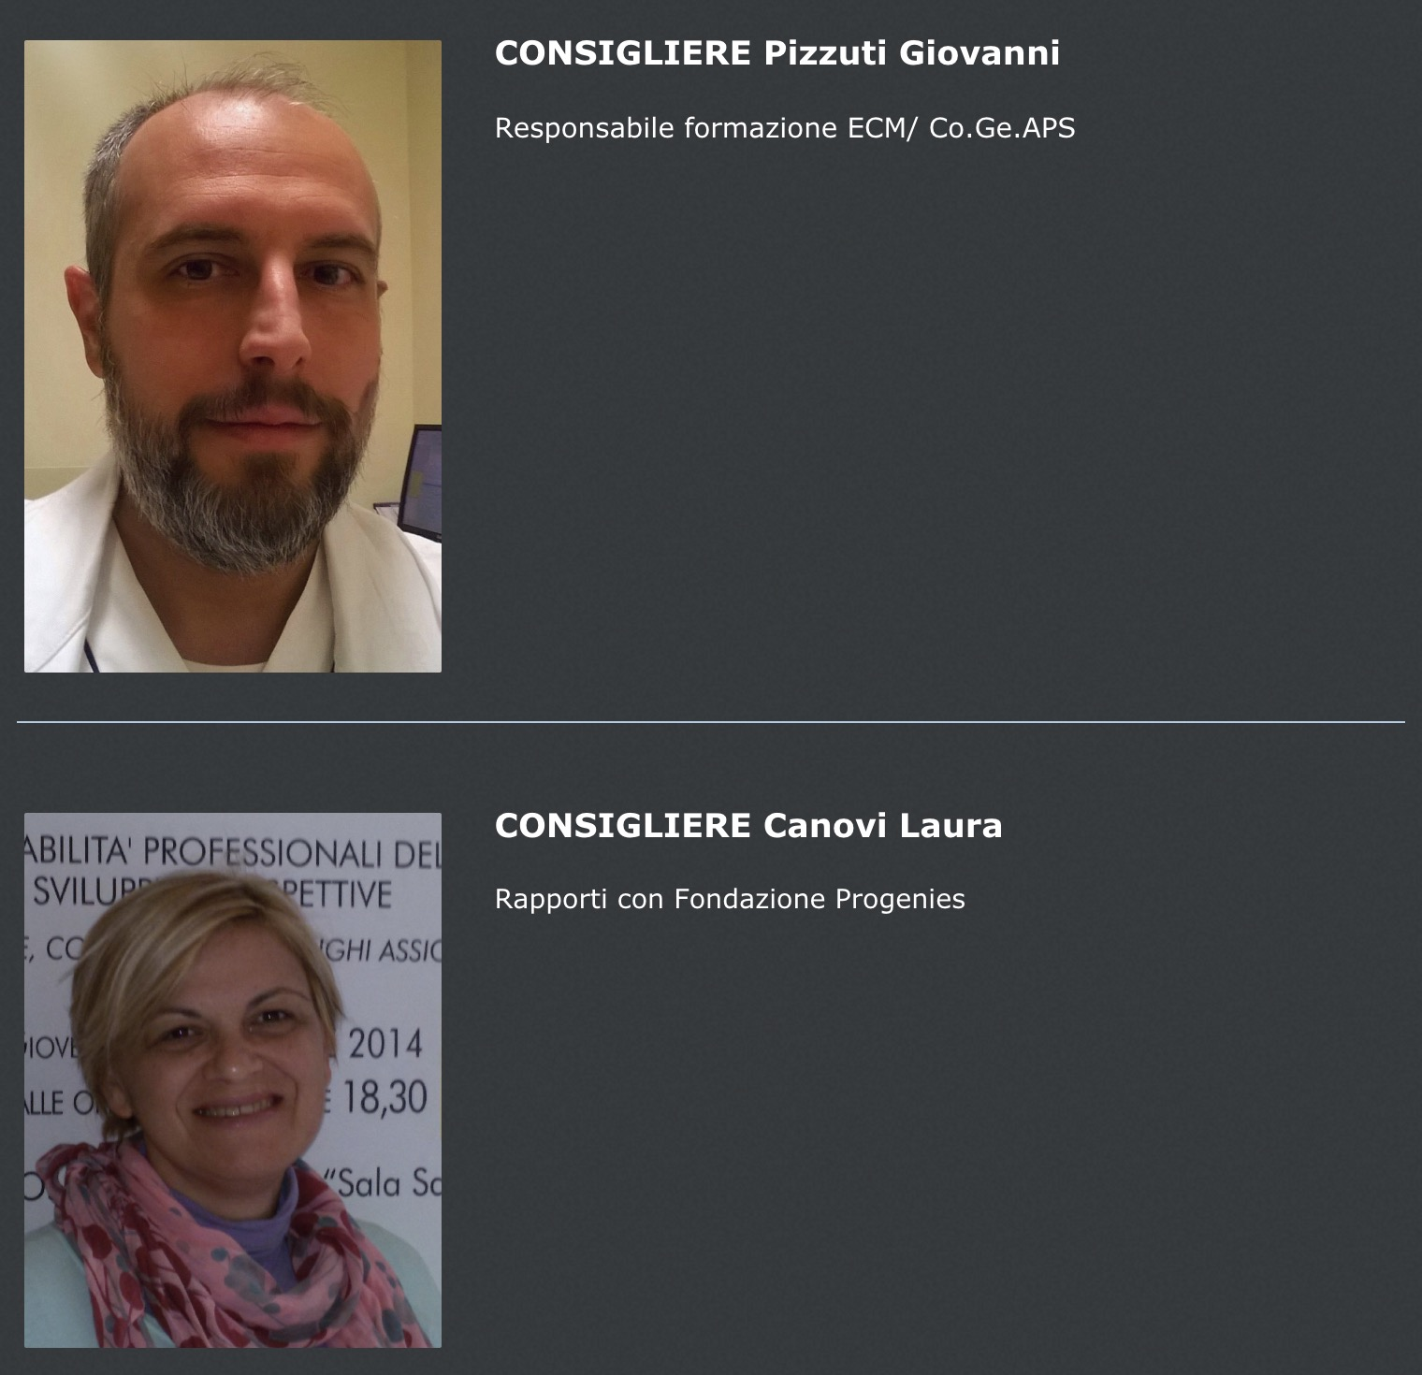


L’Ordine TSRM PSTRP MO-RE: Chi Siamo
Presidente
Vicepresidente
Segretario
Tesoriere
Consiglieri con relative deleghe
9 componenti del Direttivo
(1 componente dimissionario)
Ordine TSRM PSTRP Modena e Reggio Emilia

Slide 3
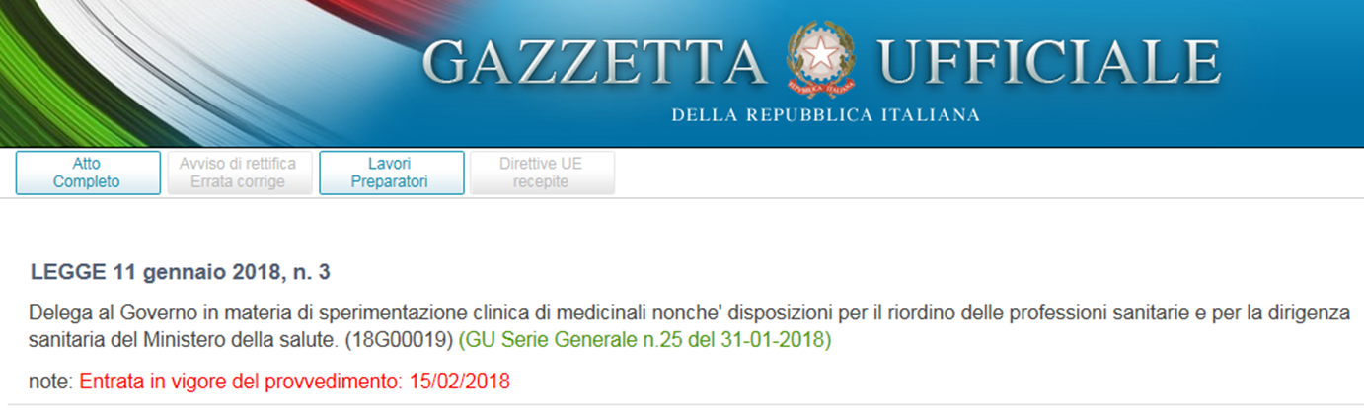
L’Ordine TSRM PSTRP: Denominazione
Collegio TSRM
Ddl Lorenzin legge 3/2018 (11 gennaio 2018)
Ordine dei Tecnici sanitari di radiologia medica e delle professioni sanitarie tecniche, della riabilitazione e della prevenzione.
il DLCPS 13 settembre 1946 n. 233 “Ricostituzione degli Ordini delle professioni sanitarie e per la disciplina dell'esercizio delle professioni stesse;
Ordine TSRM PSTRP Modena e Reggio Emilia

Slide 4
L’Ordine TSRM PSTRP: Lo Status
Da
Ente ausiliario dello Stato
A
Organo sussidiario dello Stato
Ordine TSRM PSTRP Modena e Reggio Emilia

Slide 5
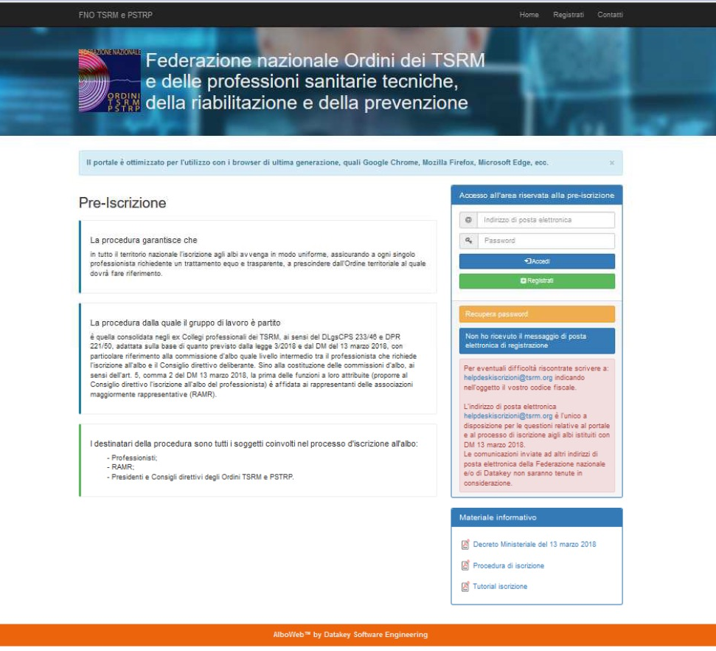
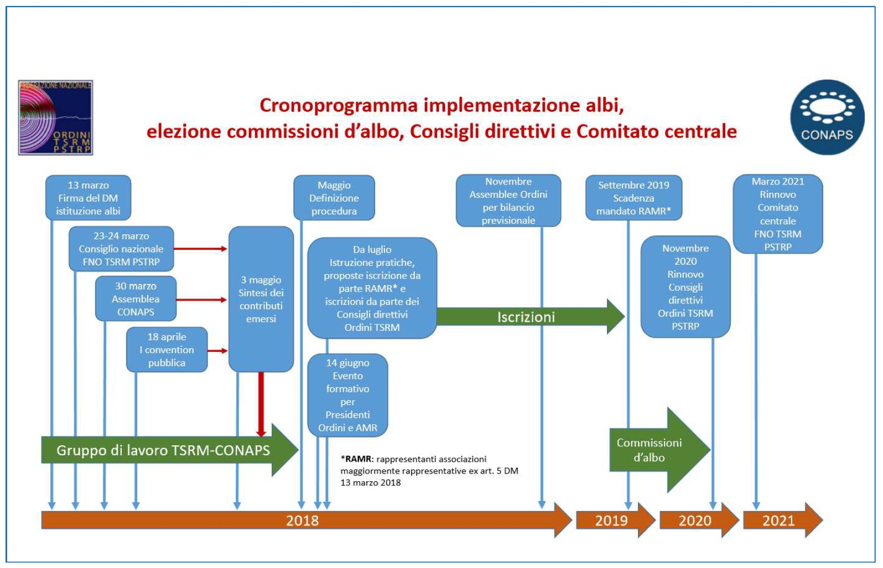
Procedura d’Iscrizione: Il Portale
Ordine TSRM PSTRP Modena e Reggio Emilia

Slide 6

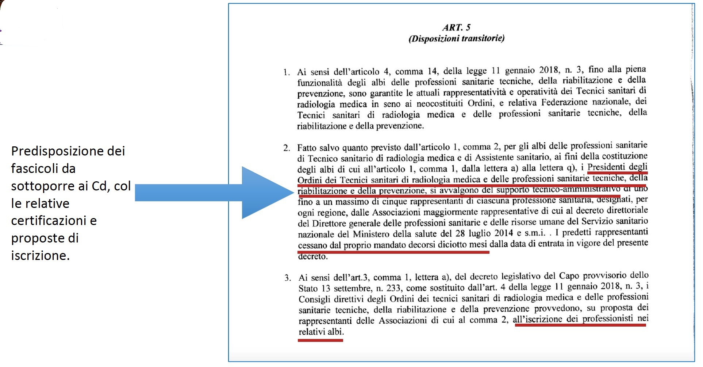
I R.A.M.R. (Rappresentanti Associazioni Maggiormente Rappresentative)
Ordine TSRM PSTRP Modena e Reggio Emilia

Slide 7
Le iscrizioni al 02.10.19 MO-RE
Albo | Iscritti | Sospesi | In Trasferimento | Tot. Attivi | Trasferiti | Cancellati | Deceduti | Tot. Non Attivi
TSRM | 508 | 0 | 0 | 508 | 0 | 167 | 2 | 169
Assistente Sanitario | 97 | 0 | 1 | 98 | 0 | 15 | 1 | 16
Tecnico sanitario di laboratorio biomedico | 332 | 0 | 0 | 332 | 0 | 0 | 0 | 0
Tecnico audiometrista | 22 | 0 | 1 | 23 | 0 | 0 | 0 | 0
Tecnico audioprotesista | 57 | 0 | 0 | 57 | 0 | 0 | 0 | 0
Tecnico ortopedico | 31 | 0 | 0 | 31 | 0 | 0 | 0 | 0
Dietista | 115 | 0 | 0 | 115 | 0 | 0 | 0 | 0
Tecnico di neurofisiopatologia | 19 | 0 | 0 | 19 | 0 | 0 | 0 | 0
Tecnico fisiopat. cardiocirc. perfusione cardiov. | 52 | 0 | 0 | 52 | 0 | 0 | 0 | 0
Igienista dentale | 108 | 0 | 0 | 108 | 0 | 0 | 0 | 0
Fisioterapista | 809 | 0 | 0 | 809 | 0 | 0 | 1 | 1
Logopedista | 200 | 0 | 0 | 200 | 0 | 0 | 0 | 0
Podologo | 20 | 0 | 0 | 20 | 0 | 0 | 0 | 0
Ortottista e assistente di oftalmologia | 49 | 0 | 0 | 49 | 0 | 0 | 0 | 0
Terapista della neuro e psicomotr. età evolutiva | 6 | 0 | 0 | 6 | 0 | 0 | 0 | 0
Tecnico della riabilitazione psichiatrica | 127 | 0 | 0 | 127 | 0 | 0 | 0 | 0
Terapista occupazionale | 37 | 0 | 0 | 37 | 0 | 0 | 1 | 1
Educatore professionale | 66 | 0 | 0 | 66 | 0 | 1 | 0 | 1
Tecnico prevenzione ambiente e luoghi di lavoro | 176 | 0 | 3 | 179 | 0 | 2 | 0 | 2
 | 2831
Ordine TSRM PSTRP Modena e Reggio Emilia

Slide 8
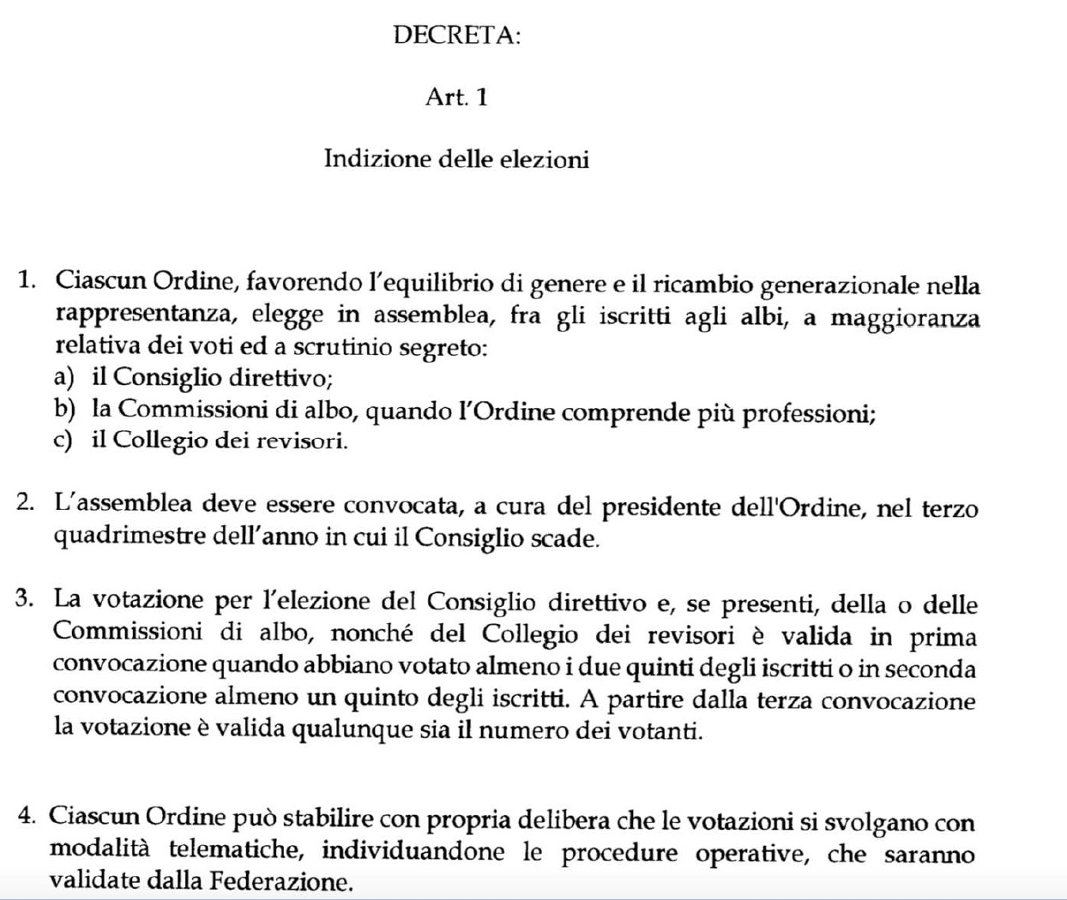
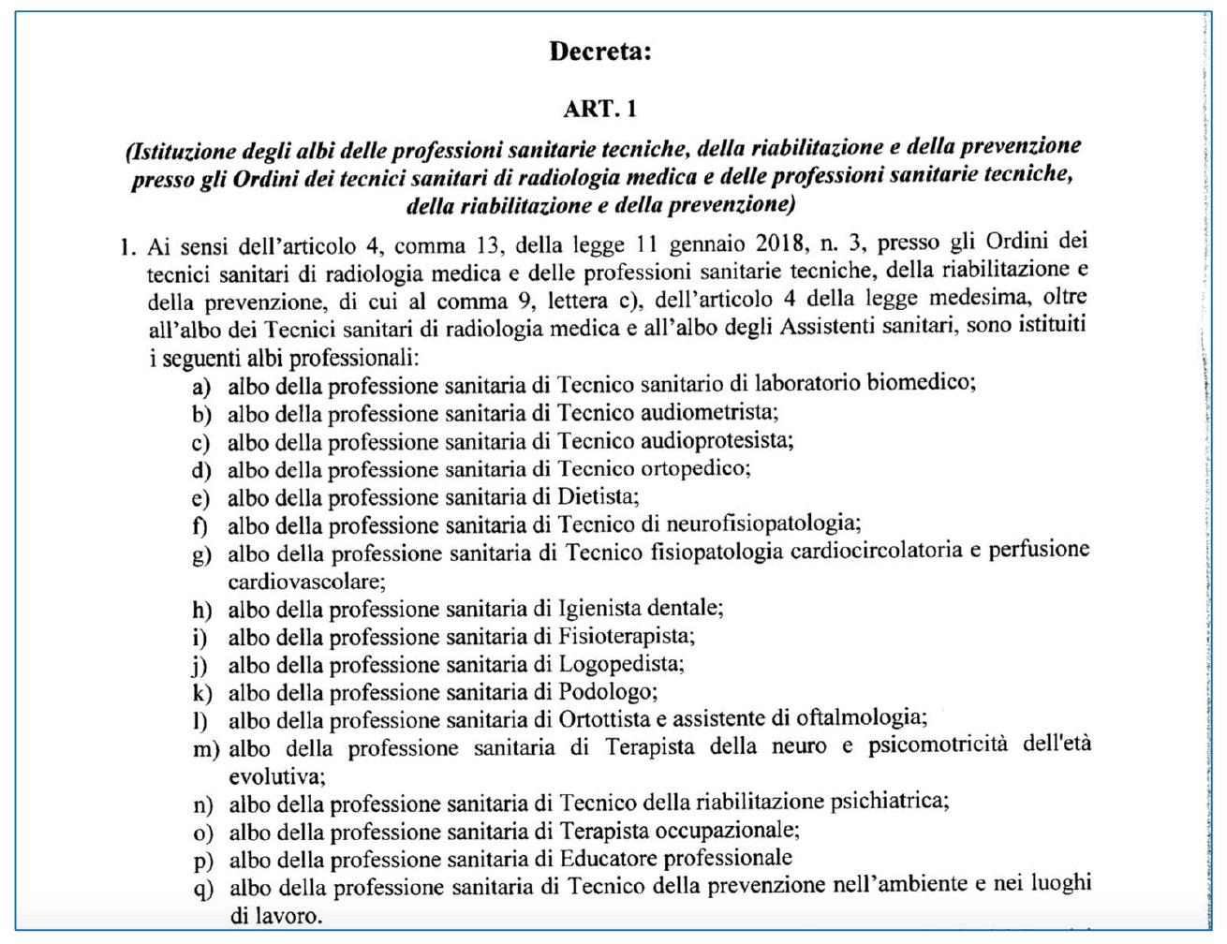
L’Ordine TSRM PSTRP: Lo Status
Ordine TSRM PSTRP Modena e Reggio Emilia

Slide 9
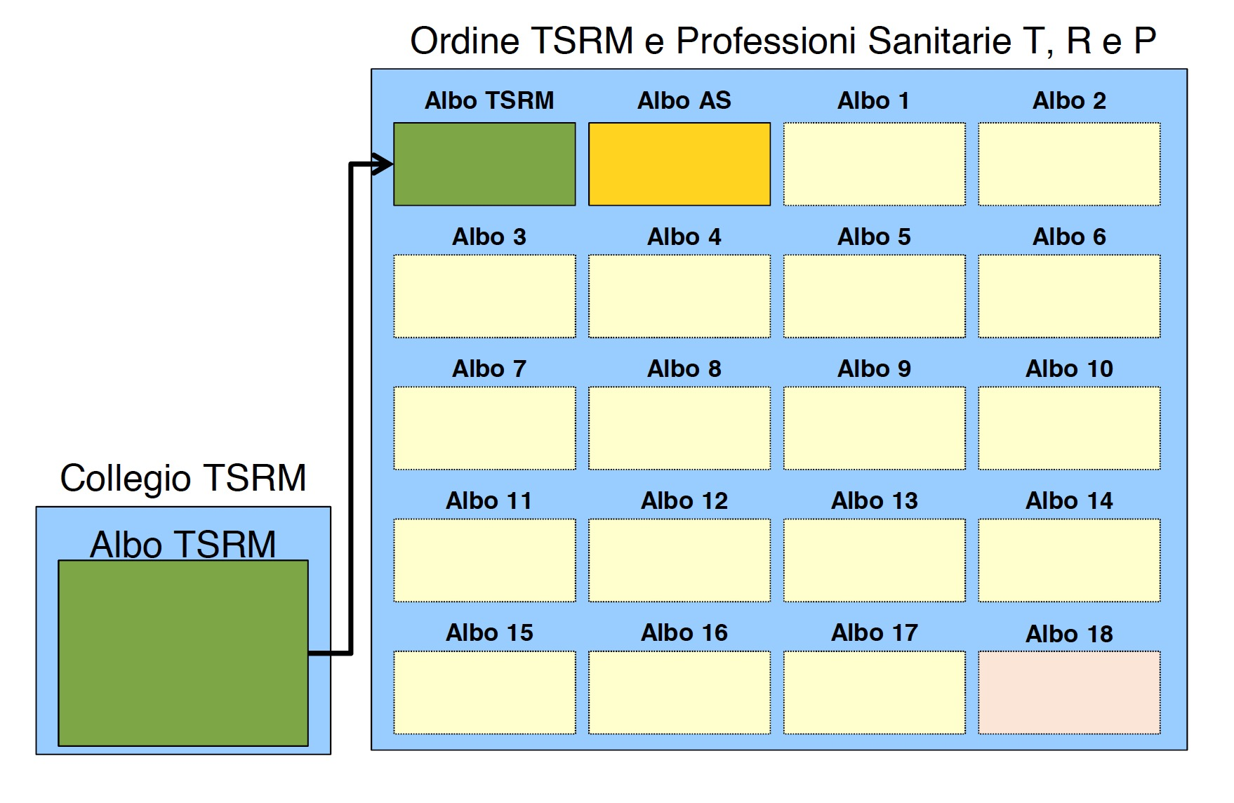
L’Ordine TSRM PSTRP: L’Architettura
Da
1 Collegio, con 1 Albo e 1 Consiglio Direttivo
A
1 Ordine, con 19 Albi, 1 Consiglio Direttivo e 19 Commissioni d’albo
Ordine TSRM PSTRP Modena e Reggio Emilia

Slide 10
L’Ordine TSRM PSTRP: L’Architettura
Ordine LOCALE
Federazione NAZIONALE
Presidente
Consiglio Direttivo
Associazioni Maggiormente rappresentative
Collegio dei Revisori
Assemblea degli Iscritti
Presidente
Consiglio Nazionale
Associazioni Maggiormente rappresentative
Comitato Centrale
Collegio dei Revisori
Commissioni d’Albo
Commissioni D’albo
Ordine TSRM PSTRP Modena e Reggio Emilia

Slide 11
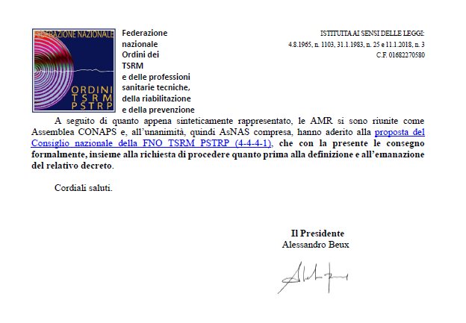
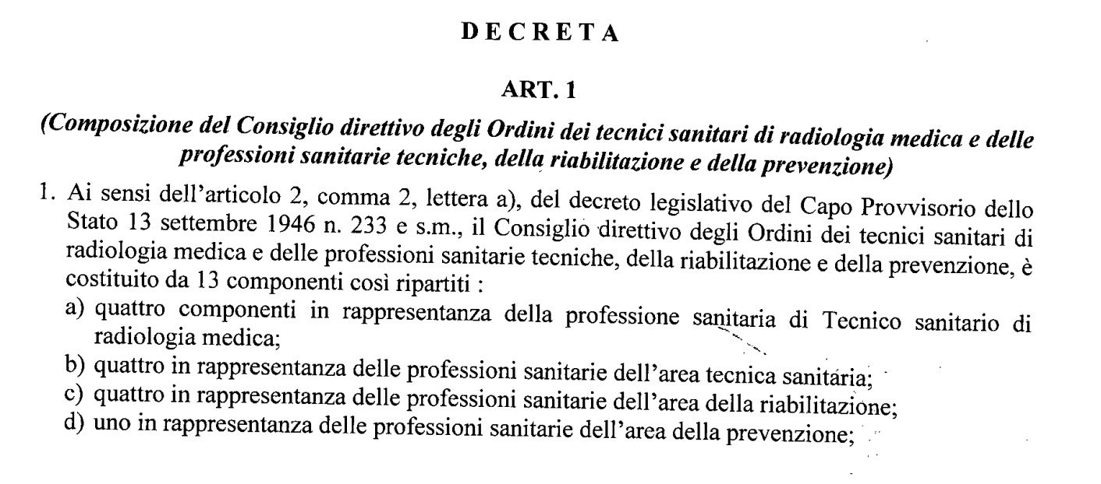
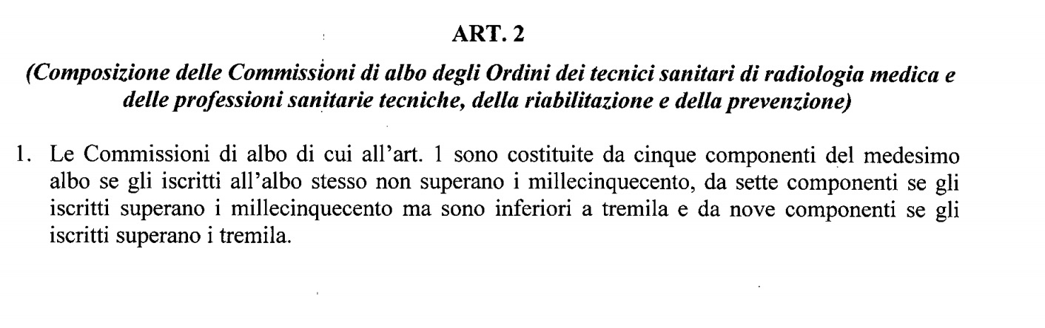
L’Ordine TSRM PSTRP: L’Architettura
DM composizione delle commissioni d’albo e dei Consigli direttivi degli Ordini TSRM PSTRP.

Slide 12

L’Ordine TSRM PSTRP MO-RE: AMMINISTRAZIONE ORDINE
Ri-Organizzazione Segreteria presso Sede Amministrativa
Acquisto Software Protocollo Digitale e Conservazione Legale
Piano triennale di prevenzione della corruzione Programma Triennale Trasparenza e Integrità 2017-2019- Relazione annuale
Procedura dematerializzata FN -TSRM e CONAPS Giugno- Luglio 2018
Processo Implementazione Albo e Trasferimento Assistenti Sanitari (Procedura – Incarico RAMR )
Attivazione nuove Pec e nuovo sito istituzionale
Organizzazione per valutazione e delibera delle nuove iscrizioni agli Albi
Attività giuridico legale di gestione dei ricorsi domande non conformi
Ordine TSRM PSTRP Modena e Reggio Emilia

Slide 13

ATTIVITA’ DISCIPLINARE, DI VIGILANZA E CONTROLLO NEL RISPETTO DELLE LEGGI E DEI REGOLAMENTI
Segnalazioni e contrasto all’abusivismo professionale
Fabbisogno Formativo
Recepimento del Regolamento UE 2016/ 679 denominato Regolamento Generale sulla Protezione dei Dati- Nomina e Formazione del Data Protection Officer
Gestione Iscritti e Morosità
Tasparenza ed anticurruzione
Ordine TSRM PSTRP Modena e Reggio Emilia

Slide 14
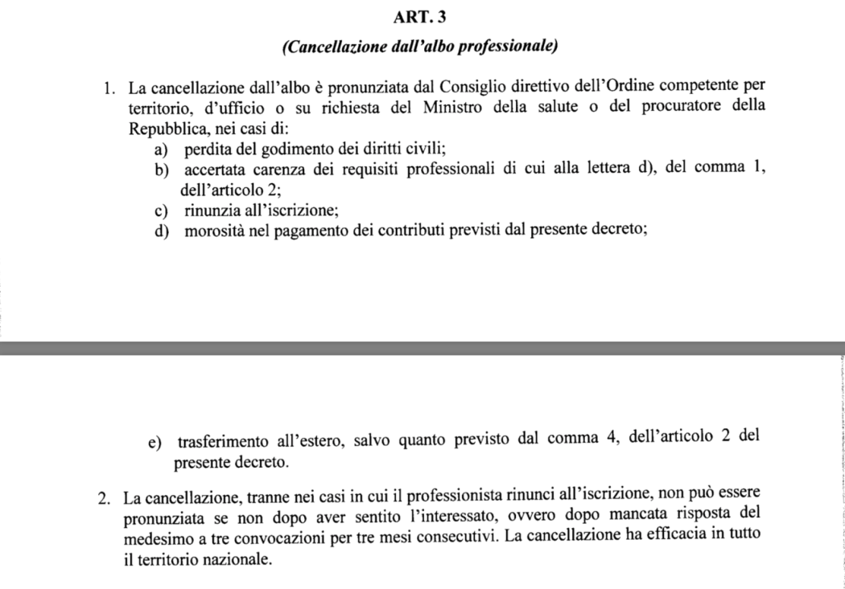
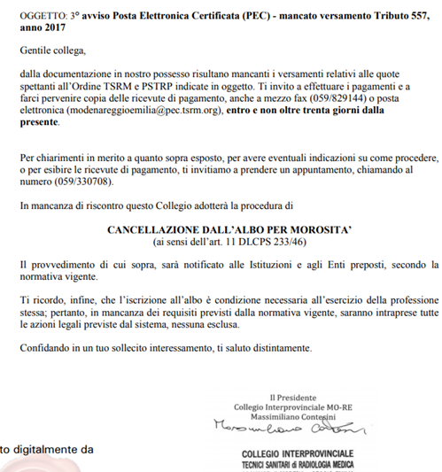
L’Ordine TSRM PSTRP MO-RE: Gestione dei Morosi
Gestione Morosi: riferimenti le circolari 49/2017 e 58/2017- 24/2018- 62/2016. Decreto del Ministero della Salute del 13 marzo 2018, emanato ai sensi della legge. n. 3/2018, all’art. 3, nel prevedere i casi in cui la cancellazione dall’albo professionale è pronunciata, stabilisce che tale cancellazione non può avvenire se non dopo aver sentito l’interessato, ovvero dopo la mancata risposta del medesimo a tre convocazioni per tre mesi consecutivi.”
Procedura sollecito : tre PEC, a distanza di un mese una dall'altra, per poi procedere alla cancellazione se l'iscritto non regolarizza la sua posizione. Comunicazione tutti gli enti.
Ordine TSRM PSTRP Modena e Reggio Emilia

Slide 15

FORMAZIONE
Organizzazione Convegno Messori Novembre 2018 (Implementazione Albi Legge N.3/2018)
Formazione ECM Fad Dedicata ai TSRM (2018)
Formazione ECM Trasversale - Co.Ge.A.P.s (2019)
Ordine TSRM PSTRP Modena e Reggio Emilia

Slide 16
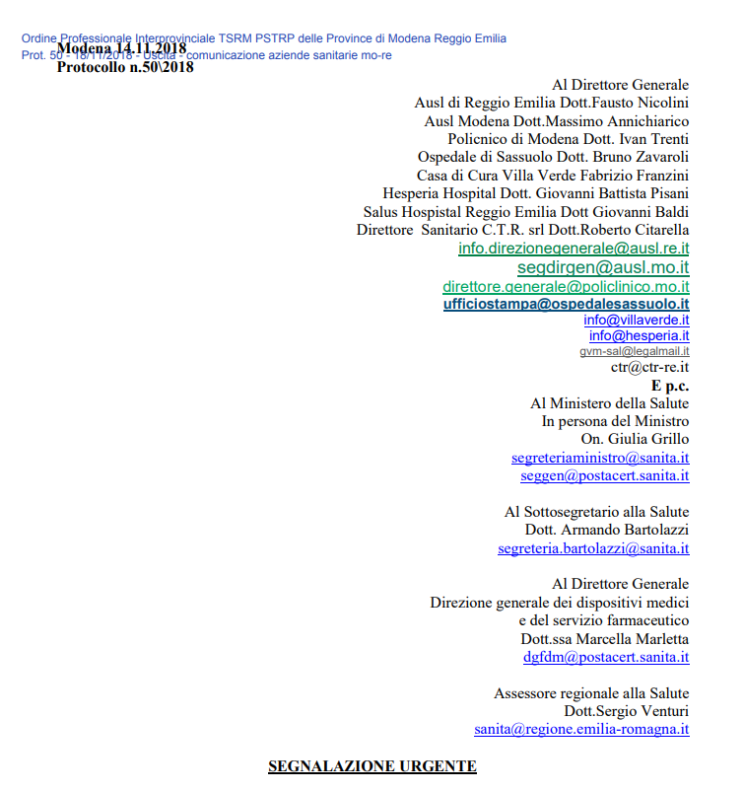
ATTIVITA’ DISCIPLINARE, DI VIGILANZA E CONTROLLO NEL RISPETTO DELLE LEGGI E DEI REGOLAMENTI
Decreto del Ministero della Salute del 10 agosto 2018 Determinazione degli standard di sicurezza e impiego per le apparecchiature a risonanza magnetica. (Segnalazione Urgente a tutte le Aziende Sanitarie pubbliche e Private e ai TSRM).
Direttiva 2013/59/EURATOM del 5 dicembre 2013
che stabilisce norme fondamentali di sicurezza
relative alla protezione contro i pericoli derivanti
dall’esposizione alle radiazioni ionizzanti.
(Coordinamento Regionale-Documento di Posizionamento Nazionale 2018)
TSRM Consulenti Tecnici d’Ufficio & Periti Tecnici di Ufficio*
Ordine TSRM PSTRP Modena e Reggio Emilia

Slide 17
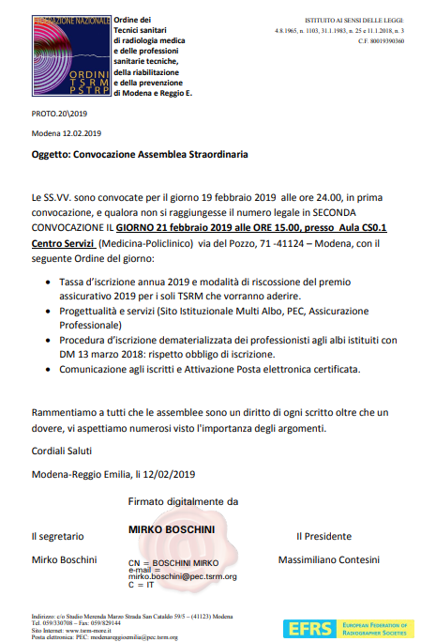
http://www.tsrm-more.it/wp-content/uploads/2017/03/Regolamento-Collegio-di-Modena-RE_revCC_24_02_2017.pdf
L’Ordine TSRM PSTRP MO-RE: Le Assemblee (Il Governo)
Articolo 8 - Ogni anno, sono previste due assemble per gli iscritti, in adunanza ordinaria. Nel primo trimestre si riunisce per procedere all’approvazione del bilancio consuntivo dell’anno precedente sulla base delle relazioni del Consiglio direttivo e del Collegio Revisori dei conti.
Nell’ultimo trimestre per approvare il bilancio previsionale per l’anno successive.
Articolo 9 - Nel corso dell’anno, l’Assemblea degli iscritti si riunisce in adunanza straordinaria ogniqualvolta si renda necessario per l’esplicazione di esigenze della professione rappresentata.
Ordine TSRM PSTRP Modena e Reggio Emilia

Slide 18
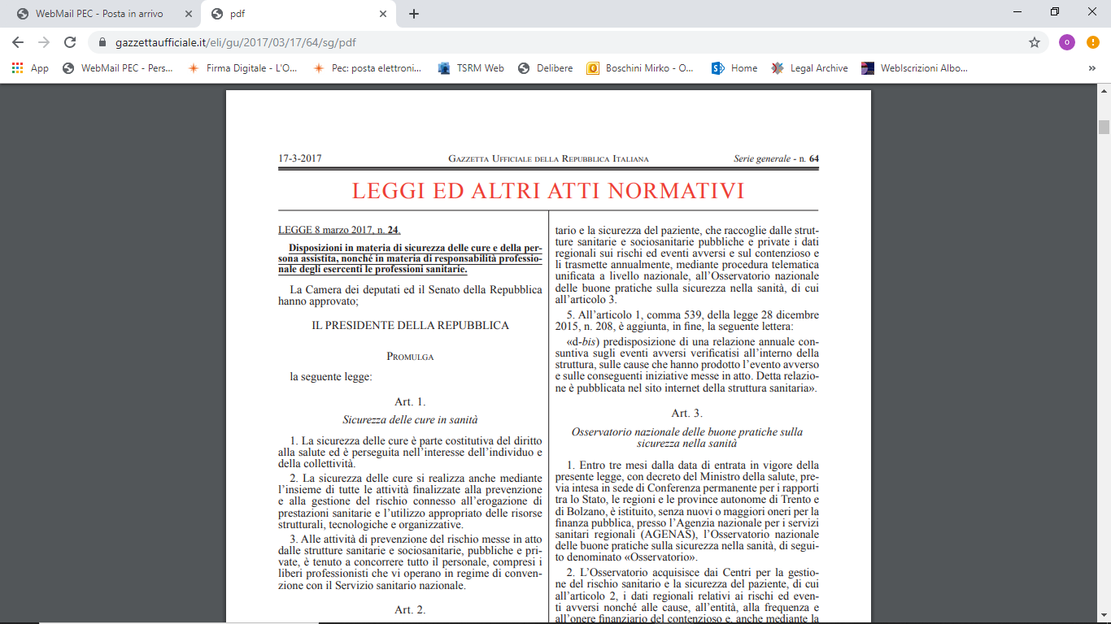
L’assicurazione
La legge 8 marzo 2017 n. 24 recante "Disposizioni in materia di sicurezza delle cure e della persona assistita, nonché in materia di responsabilità professionale degli esercenti le professioni sanitarie", pubblicata in Gazzetta Ufficiale, serie Generale, n. 64 del 17 marzo 2017, ed entrata in vigore giorno 1 aprile 2017
Ordine TSRM PSTRP Modena e Reggio Emilia

Slide 19
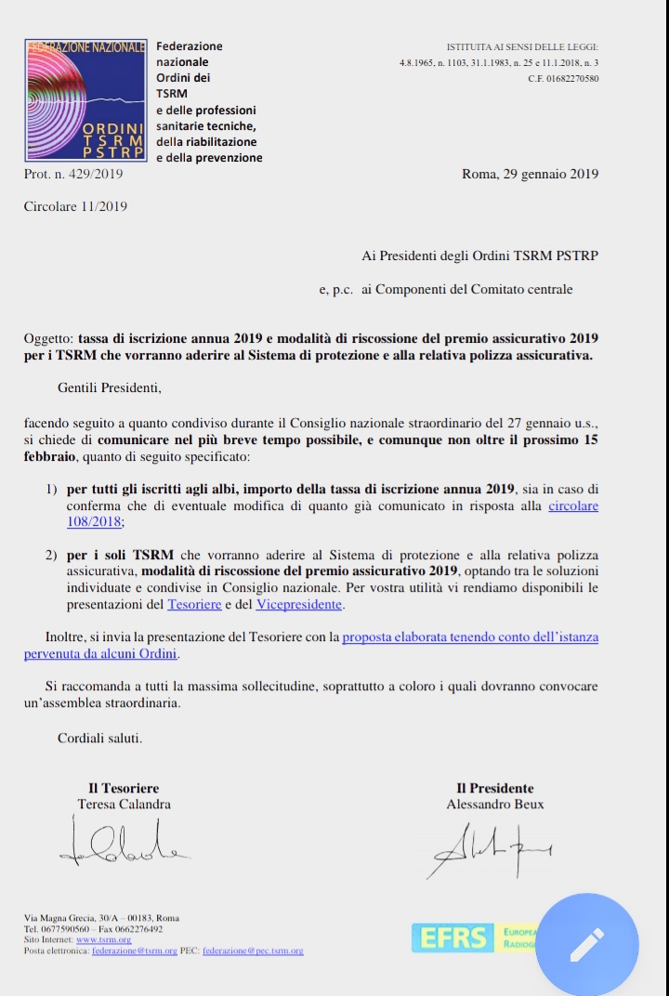
Quota Assicurativa
OGGETTO: Tassa di iscrizione annua 2019 e modalità di riscossione del premio assicurativo 2019 per i TSRM che vorranno aderire al Sistema di protezione e della relativa polizza assicurativa
Per i soli TSRM una modalità di riscossione del premio assicurativo 2019
Circolare 11/2019
Ordine TSRM PSTRP Modena e Reggio Emilia

Slide 20

ANNO 2019
Per TUTTI gli iscritti agli albi, da giugno 2019
Sistema di protezione e polizza assicurativa per tutte le Professioni Sanitarie Tecniche, della Riabilitazione e della Prevenzione
Ordine TSRM PSTRP Modena e Reggio Emilia

Slide 21
Ripartizione Tassa d’Iscrizione Annua:
Quota FN Ordini TSRM PSTRP
33,60€
Assicurazione (?)
Quota Ordine TSRM PSTRP Mo-RE
PEC Ordine per singolo iscritto
«commissioni d'albo»
E’ obbligatoria:La Legge 3/2018 ed il DM 13 Marzo 2018 ribadiscono che per l’esercizio della professione è obbligatoria l’iscrizione all’albo professionale e dettano le procedure d’iscrizione in combinato disposto con quanto stabilito dal DPR n.221/1990 ad oggi non modificato.
In caso di mancato pagamento il CD provvede a 3 solleciti tramite PEC
In caso di reiterazione il CD provvede alla delibera di cancellazione per morosità
Ordine TSRM PSTRP Modena e Reggio Emilia

Slide 22

Tassa d’Iscrizione Annua:
La «tassa» rappresenta dunque una quota associativa necessaria all’iscrizione all’albo, conditio sine qua non per il legittimo esercizio della professione
Il costo sostenuto dagli iscritti ad un albo non è commisurato al costo del servizio bensì alle spese di funzionamento dell’ente
Ordine TSRM PSTRP Modena e Reggio Emilia

Slide 23





PEC: Posta Elettronica Certificata
La PEC è una posta elettronica che ha lo stesso valore legale di una raccomandata con ricevuta di ritorno. Il contenuto può essere certificato, criptato o essere firmato digitalmente.
Per il GESTORE: Al momento dell’invio di una PEC, il GESTORE (per noi ARUBA) del MITTENTE manderà una ricevuta a quest’ultimo che costituirà valore legale dell’avvenuta (o mancata) trasmissione del messaggio, con precisa indicazione temporale dell’invio. In egual modo il gestore del DESTINATARIO, dopo aver depositato la mail nella sua casella PEC, fornirà al mittente una ricevuta di avvenuta consegna con indicazione temporale dell’avvenuta consegna. In caso di smarrimento di una ricevuta i gestori possono comunque risalire alla traccia informatica dell’invio/ricezione avente valore legale fino a 30 mesi dall’invio, come previsto dalle normative.
Per L’UTENTE: Una casella di posta Pec non si differenzia, dunque, da una normale casella di posta; cambia solo per la presenza di ricevute di “avvenuto invio” e “avvenuta consegna” che il GESTORE invia al DESTINATARIO. Quest’ultimo quindi non visualizza la mail del MITTENTE ma un messaggio generato automaticamente dal GESTORE che contiene 2 allegati: l’e-mail originale con relativi eventuali allegati e un file .xml (file di testo o apribile tramite software) con le stesse informazioni di notifica trasmesse al MITTENTE (ID del messaggio, luogo, oggetto, data e ora dell’invio e dati di intestazione quali tipo di mail PEC/non- PEC)
La sezione dei Professionisti viene costruita a partire dagli indirizzi di PEC detenuti dalle migliaia di Ordini e Collegi professionali che svolgono la propria attività sul territorio italiano, come previsto dal decreto legge del 18 Ottobre 2012, convertito con modificazioni dalla legge 17 dicembre 2012.
Questo decreto, infatti, introduce l'obbligo da parte di tutti i professionisti iscritti in albi ed elenchi istituiti con Legge dello Stato, di attivare e comunicare la propria PEC agli Ordini o ai Collegi professionali di appartenenza.

Slide 24
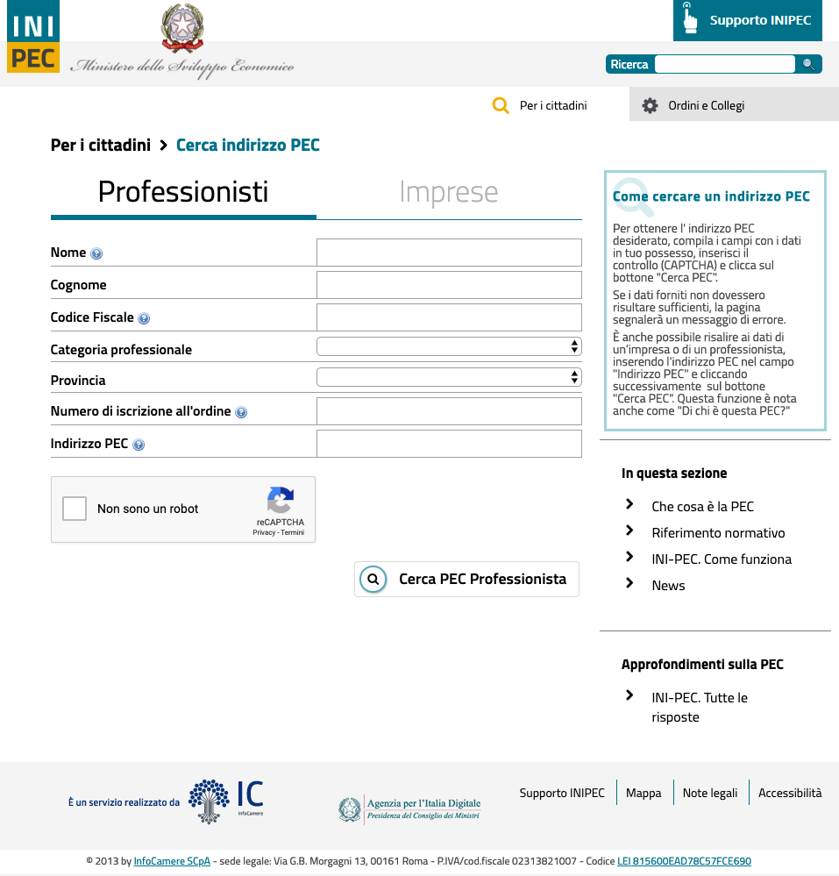
I riferimenti normativi
Altresì , il decreto-legge 193/2016 ha stabilito che dal 1°luglio 2017 le aziende iscritte al Registro delle Imprese e i professionisti iscritti all'albo riceveranno le comunicazioni dell'Agenzia delle Entrate direttamente tramite l'indirizzo PEC presente sul sito:
INI-PEC
ovvero l'indice nazionale degli indirizzi di posta elettronica certificata di professionisti e imprese.
La norma specifica anche quali sono le categorie che dovranno adeguarsi entro il 1°luglio 2017: i professionisti iscritti all'albo
Ordine TSRM PSTRP Modena e Reggio Emilia

Slide 25
Ma a cosa serve oggi la PEC? Ricapitoliamo i suoi impieghi:
scambio di documenti legali riguardanti l'attività lavorativa;
comunicazioni con INPS o INAIL;
ricezione di comunicazioni ufficiali;
gestione delle iscrizioni a concorsi pubblici, scuole, università e ordini professionali;
partecipazione alle gare d'appalto per professionisti e imprese;
accesso a servizi pubblici (es.: cambio di residenza);
inoltro di contestazioni di illeciti e rilascio di certificati.
Ordine TSRM PSTRP Modena e Reggio Emilia

Slide 26

Sito Internet Istituzionale
http://www.tsrm-more.it/
Ordine TSRM PSTRP Modena e Reggio Emilia

Slide 27
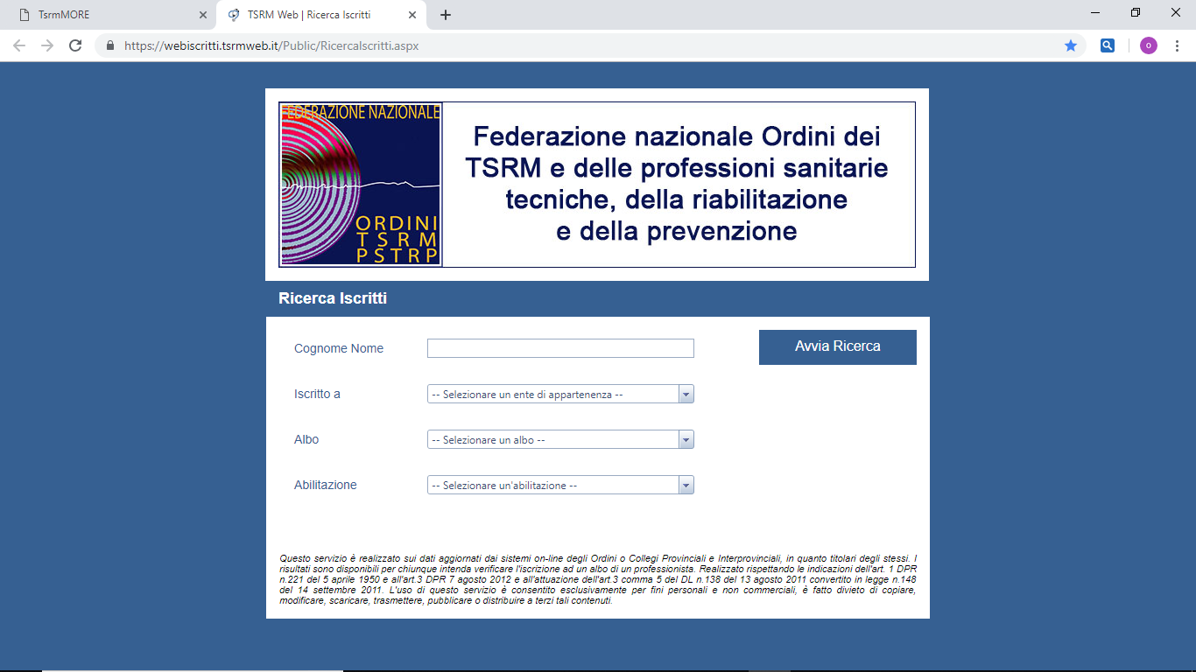
Il tuo numero di iscrizione
DECRETO DEL PRESIDENTE DELLA REPUBBLICA 28 dicembre 2000, n. 445
Ordine TSRM PSTRP Modena e Reggio Emilia

Slide 28


Nuovo dominio
Da: www.tsrm-more.it
A: www.TSRM-PSTRP more.org
Ordine TSRM PSTRP Modena e Reggio Emilia

Slide 29

ORDINE TSRM PSTRP MO-RE
Assistenti Sanitari
TSRM
Dietista
TSLB
Igienista Dentale
Fisioterapista
Podologo
Logopedista
Educatore Professionale
Tecnico Audiometrista
Tecnico di Neurofisiopatologia
Tecnico Audioprotesista
Tecnico Ortopedico
Terapista Occupazionale
Ortottista e Assistente di Oftalmologia
Tecnico della Riabilitazione Psichiatrica
Tecnico Fisiopatologia Cardiocircolatoria e Perfusione Cardiovascolare
Terapista della Neuro e Psicomotricità dell’età evolutiva
Tecnico della Prevenzione nell’Ambiente e nei Luoghi di Lavoro
Ordine TSRM PSTRP Modena e Reggio Emilia

Slide 30
CONTENUTI SITI PROFESSIONI SANITARIE
NEWS relative alla singola Professione
EVENTI FORMATIVI (ECM e non) singola Professione
BACHECA OFFERTE LAVORATIVE (?)
LINK Associazioni Maggiormente Rappresentative (AMR)
Ordine TSRM PSTRP Modena e Reggio Emilia

Slide 31

GRAZIE Per l’attenzione

